Slide 1
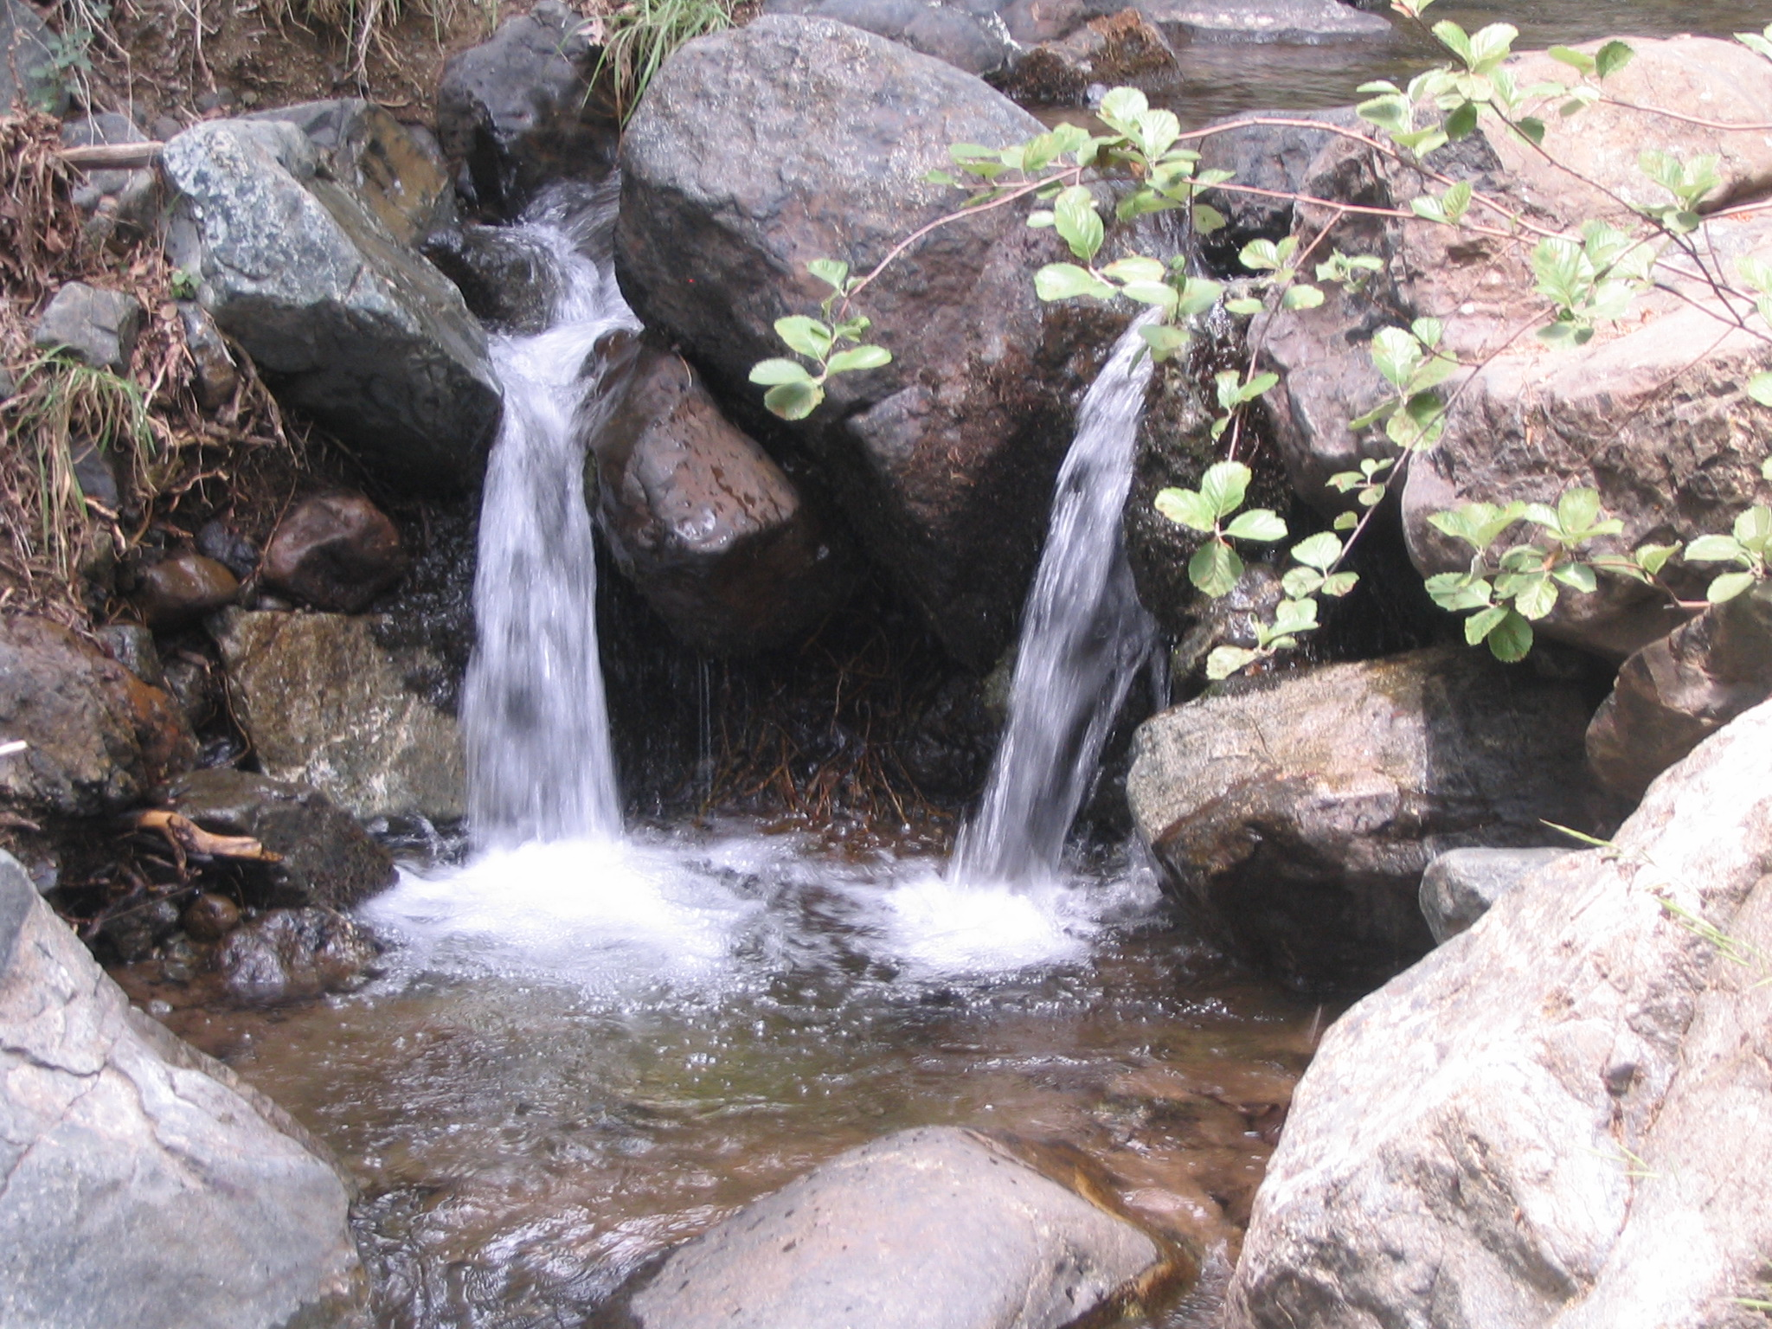
Οι Υδάτινοι Πόροι της Κύπρου
ΓΕΩΓΡΑΦΙΑ Δ’ ΤΑΞΗΣ
ΚΕΦΑΛΑΙΟ 5

Slide 2
Η σημασία του νερού στη ζωή μας...(1)
Χρήση του νερού
μέσα στο σπίτι
Χρήση του νερού
έξω από το σπίτι
Πλύσιμο σώματος
Πλύσιμο ρούχων
Πλύσιμο φαγητού
Πλύσιμο χεριών
Πλύσιμο πιάτων
Πότισμα κήπου
Πλύσιμο αυτοκινήτου
Πλύσιμο δοντιών
Κατασκευή φαγητού
Χτίσιμο σπιτιών
Χτίσιμο πολυκατοικιών
Κατασκευή δρόμων
Άρδευση καλλιεργειών
Παραγωγή ενέργειας
Χρήση σε εργοστάσια για επεξεργασία προϊόντων & λειτουργία μηχανημάτων

Slide 3
Η σημασία του νερού στη ζωή μας... (2)
Το νερό δίνει ζωή.
Το νερό ικανοποιεί πολλές ανάγκες του ανθρώπου (ύδρευση, άρδευση, καθαριότητα κλπ.)
Το νερό βοηθά στην παραγωγή αγροτικών προϊόντων και στην ανάπτυξη της οικονομίας.

Slide 4
Πώς εξασφαλίζουμε το νερό...
Εξασφάλιση Νερού
Επιφανειακά Νερά
Φράγματα
Ποτάμια
Λίμνες
Πηγες
Υπόγεια Νερά
Υπόγειες λίμνες
Υπόγεια ποτάμια

Slide 5
Η εξασφάλιση του νερού...
Σε παλαιότερα χρόνια...
Σήμερα...
Άντληση από τα επιφανειακά νερά (ποτάμια, λίμνες, πηγές).
Άντληση από πηγάδια με το αλακάτι ή με κουβά.
Μεταφορά νερού με κούζες ή αυλάκια φτιαγμένα από πέτρες ή πήλινους σωλήνες.
Αντληση από γεωτρήσεις με ειδικά μηχανήματα
Προμήθεια νερού από φράγματα.
Προμήθεια νερού από φυσικές πηγές.
Παροχή νερού νερού μέσω συστήματος σωλήνων που φθάνει στα σπίτια μας για ύδρευση ή στα χωράφια για άρδευση.

Slide 6
Οι ποτάμοι της Κύπρου
Χαρακτηριστικά
των ποτάμων της Κύπρου
Είναι χείμαρροι, δηλαδή έχουν νερό μόνο όταν βρέχει.
Η ροή του νερού είναι σημαντική καιορμητική την περίοδο των βροχών και των χιονιών.
Η ροή του νερού είναι μειώνεται και συνήθως σταματά την περίοδο της ξηρασίας.
Η κοίτη των ποταμών δεν έχει ούτε μεγάλο πλάτος ούτε μεγάλο βάθος.
Δημιουργία ποταμών:
το νερό της βροχής
το νερό των πηγών
το νερό που προέρχεται από το λιώσιμο των χιονιών
Πηγή ενός ποταμού είναι το μέρος από όπου αρχίζει ο ποταμός.
Εκβολή ενός ποταμού είναι το μέρος όπου χύνει τα νερά του στη θάλασσα.
Ποταμοί της Κύπρου:
Πεδιαίος (Πηδιάς), Γιαλιάς (Ιδαλίας), Κούρης, Διαρίζος, Σερράχης , Γαρύλλης, Χαποτάμι

Slide 7
Το υδατικό πρόβλημα της Κύπρου Οι λόγοι...
Η χαμηλή βροχόπτωση.
Η ψηλή θερμοκρασία η οποία προκαλεί μεγάλη εξάτμιση.
Ο σύγχρονος τρόπος ζωής.
Η αύξηση του τουρισμού.
Η απώλεια υδάτινων πόρων λόγω της κατοχής μέρους της Κύπρου από τους Τούρκους.

Slide 8
Προσπάθειες για αντιμετώπιση του υδατικού προβλήματος (1α)
Τα μεγαλύτερα φράγματα της Κύπρου
Φράγμα του Κούρρη
Φράγμα του Ασπρόκρεμμου
Φράγμα της Ευρέτου
Φράγμα της Καλαβασού
Φράγμα του Διποτάμου
Φράγμα των Λευκάρων
Φράγμα της Γερμασόγειας
Το φράγμα του Κούρρη

Slide 10
Προσπάθειες για αντιμετώπιση του υδατικού προβλήματος (1β)
Ωφέλειες που έχει η Κύπρος από την κατασκευή υδατοφρακτών
Οι υδατοφράκτες επιλύουν σε μεγάλο βαθμό το πρόβλημα άρδευσης των καλλιεργειών.
Μεταφέρεται νερό από τους υδατοφράκτες σε άλλες περιοχές για σκοπούς ύδρευσης των κοινοτήτων και των πόλεων.
Συγκεντρώνεται νερό στην περίοδο και διατίθεται για τις διάφορες ανάγκες (γεωργικές, βιομηχανικές, οικιστικές) της Κύπρου στο υπόλοιπο του χρόνου.

Slide 11
Προσπάθειες για αντιμετώπιση του υδατικού προβλήματος (2)
Λόγοι κατασκευής φραγμάτων
Διυλιστήρια
Η έλλειψη νερού
Η αύξηση των αναγκών ύδρευσης και άρδευσης
Το νερό που μαζεύεται στα φράγματα χρησιμοποιείται πιο πολύ για άρδευση διαφόρων καλλιεργειών.
Σε αρκετές περιπτώσεις νερό από τα φράγματα καθαρίζεται στα διυλιστήρια και το χρησιμοποιούμε στα σπίτια μας για ύδρευση.
Χοιροκοιτία
Λεμεσός
Κόρνος
Τερσεφάνου
Πάφος

Slide 12
ΔΙΥΛΙΣΤΗΡΙΑ ΕΠΕΞΕΡΓΑΣΙΑΣ ΝΕΡΟΥ

Slide 13
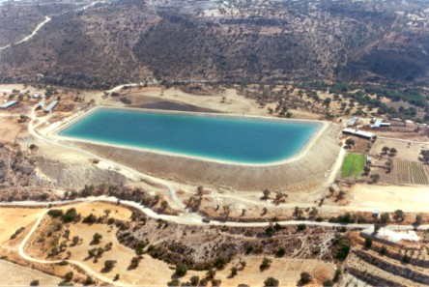
Προσπάθειες για αντιμετώπιση του υδατικού προβλήματος (3)
Κατασκευές Υδατοδεξαμενών
Γνωστές Υδατοδεξαμενές
Σε περιοχές όπου είναι δύσκολο να χτιστούν υδατοφράχτες το κράτος δημιουργεί υδατοδεξαμενές.
Οι αγρότες χρησιμοποιούν το νερό που μαζεύεται για να ποτίζουν τα χωράφια τους.
Δεξαμενή Προδρόμου
Δεξαμενή Έσσω Γαλάτας
Δεξαμενή Κουκλιών Αμμοχώστου
Δεξαμενή Χοιροκοιτίας
Η Υδατοδεξαμενή
της Χοιροκοιτίας

Slide 14
Προσπάθειες για αντιμετώπιση του υδατικού προβλήματος (4)
Αρδευτικά Έργα
Αρδευτικά Έργα στην Κύπρο
Η κυβέρνηση μεταφέρει νερό από τα φράγματα σε περιοχές που βρίσκονται μακριά από αυτά.
Με το σχέδιο του Νότιου Αγωγού μεταφέρεται νερό από το φράγμα του ποταμού Κούρρη στα Κοκκινοχώρια, τη Λευκωσία και αλλού.
Σημασία Αρδευτικών Έργων
Εξοικονομείται νερό
Τα φυτά ποτίζονται ομοιόμορφα
Αυξάνεται η παραγωγή
Σχέδιο Νότιου Αγωγού
Σχέδιο Βασιλικού – Πεντάσχοινου
Σχέδιο Ενιαίας Αγροτικής Ανάπτυξης Πιτσιλιάς
Αρδευτικό Έργο Χρυσοχούς
Αρδευτικό Έργο Πάφου

Slide 15
ΑΡΔΕΥΤΙΚΑ
ΕΡΓΑ

Slide 16
Προσπάθειες για αντιμετώπιση του υδατικού προβλήματος (5)
Αφαλατώσεις
Μονάδες Αφαλάτωσης
Για να λύσει το πρόβλημα της έλλειψης νερού, το κράτος προγραμμάτισε τη χρήση του νερού από τη θάλασσα.
Το νερό καθαρίζεται με ειδικά μηχανήματα και χρησιμοποιείται για ύδρευση.
Αυτός ο τρόπος καθαρισμού λέγεται αφαλάτωση και εφαρμόζεται από το 1997.
Μον. Αφαλ. Δεκέλειας
Μον. Αφαλ. Λάρνακας
Κιν. Μον. Αφαλ. Μονής
Μον. Αφαλ. Πάφου (υπό κατασκευή)
Μον. Αφαλ. Λεμεσού (υπό μελέτη)

Slide 17
ΜΟΝΑΔΕΣ
ΑΦΑΛΑΤΩΣΗΣ

Slide 18
Τρόποι Εξοικονόμησης Νερού
Δεν αφήνω τις βρύσες να στάζουν.
Ποτίζω με ποτιστήρι και όχι με λάστιχο.
Όχι σε υπερβολική χρήση της τουαλέτας. Μπορώ να μαζέψω νερό από αλλού π.χ. σε ένα κουβά όταν ξεπλένομαι στο ντους για να το χρησιμοποιήσω μετά.
Όταν σαπουνίζομαι κλείνω τις βρύσες στο μπάνιο και στο νιπτήρα.
Γεμίζω το πλυντήριο των πιάτων και ρούχων πριν τα λειτουργήσω. Αν δεν έχω πλυντήριο πιάτων κλείνω τη βρύση όταν σαπουνίζω τα πιάτα.
Ποτέ δεν αφήνω τη βρύση ανοιχτή όταν πλένω τα δόντια μου. Χρησιμοποιώ ένα ποτήρι νερό για το ξέβγαλμα.
Πλένω το αυτοκίνητο με κουβά και όχι με λάστιχο.
Ελέγχω το μετρητή νερού για τυχόν απώλειες. Αν αυτός συνεχίζει να μετρά, όταν όλες οι βρύσες είναι κλειστές, τότε υπάρχει απώλεια νερού.
Σφουγγαρίζω τις βεράντες και τα μπαλκόνια με σφουγγαρίστρα και ποτέ με λάστιχο.
Πλένω τα λαχανικά και τα φρούτα σε πλαστική λεκάνη. Όταν τελειώσω μπορώ με το νερό να ποτίσω τα φυτά.

